Slide 1
时间复杂度
时间复杂度用于度量算法执行的时间长短
一般情况下，算法的基本操作重复执行的次数是模块n的某一个函数f（n），因此，算法的时间复杂度记做：T（n）=O（f（n））
在计算时间复杂度的时候，先找出算法的基本操作，然后根据相应的各语句确定它的执行次数，再找出T（n）的同数量级（它的同数量级有以下：1，log2n ，n ，nlog2n ，n^2，n^3，2^n，n！），找出后，f（n）=该数量级，若T(n)/f(n)求极限可得到一常数c，则时间复杂度T（n）=O（f（n））

Slide 2
如果算法的执行时 间不随着问题规模n的增加而增长，即使算法中有上千条语句，其执行时间也不过是一个较大的常数。此类算法的时间复杂度是O(1)。

Slide 3
for（i=1;i<=n;++i）
{
for(j=1;j<=n;++j)
{
c[ i ][ j ]=0; //该步骤属于基本操作 执行次数：n^2 次
for(k=1;k<=n;++k)
c[ i ][ j ]+=a[ i ][ k ]*b[ k ][ j ]; //该步骤属于基本操作 执行次数：n^3次
}
}
则有： T（n）= n^2+n^3，根据上面括号里的同数量级，我们可以确定 n^3 为T（n）的同数量级
f（n）= n^3，然后根据T（n）/f（n）求极限可得到常数c
则该算法的 时间复杂度：T（n）=O（n^3）

Slide 4
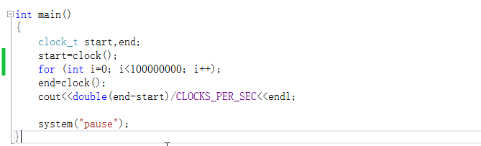
包含头文件： time.h / ctime

Slide 5
空间复杂度
bit byte Kb Mb Gb Tb
空间复杂度用于度量算法所需存储空间的大小
sizeof() → byte

Slide 6
随机数
rand()函数：产生[0,RAND_MAX]范围内的均匀随机整数，RAND_MAX的值根据编译器不同而不同
产生[0,n]之间的整数：
若n<RAND_MAX:
rand()%(n+1)
若n>=RAND_MAX:
(double)rand()/RAND_MAX*n

Slide 7
需要包含头文件 stdlib.h / cstdlib
每次产生的随机数都相同？
解决方法：调用srand(time(NULL))
srand() 是一个设置随机数种子的函数，只需调用一次
time(NULL)这个函数的返回值是作为srand函数的参数，是以现在的系统时间作为随机数的种子来产生随机数，至于NULL这个参数，只有设置成NULL才能获得系统的时间

Slide 8
位运算
<< 左移 左移1相当于 ×2
>> 右移 右移1相当于÷2
& 按位与
| 按位或
^ 按位异或

Slide 9
排序
冒泡排序 O(n^2)：优化：设置标志位，一趟排序没有两两交换位置，则终止
插入排序O(n^2)：将无序数据一个个插入到当前排好序的有序数组中
选择排序 O(n^2)：将一个新的数据插入到一个有序数组中，并继续保持有序。
桶排序 O(n)：仅对数据范围较小的情况有效
快速排序 O(nlogn)：选取一个基准，进行一些操作，使得基准左边的数都比它小，右边都比他大，对子序列依次递归下去
归并排序 O(nlogn)：分治、递归
堆排序 O(nlogn)：构建一个堆，依次取堆顶的元素

Slide 10
快速排序
#include<algorithm>
sort(a,a+n)
sort(a,a+n,cmp)

Slide 11
查找
二分查找
O(logn)

Slide 12
STL
Vector
Map
Set
……

